Slide 1


Slide 2
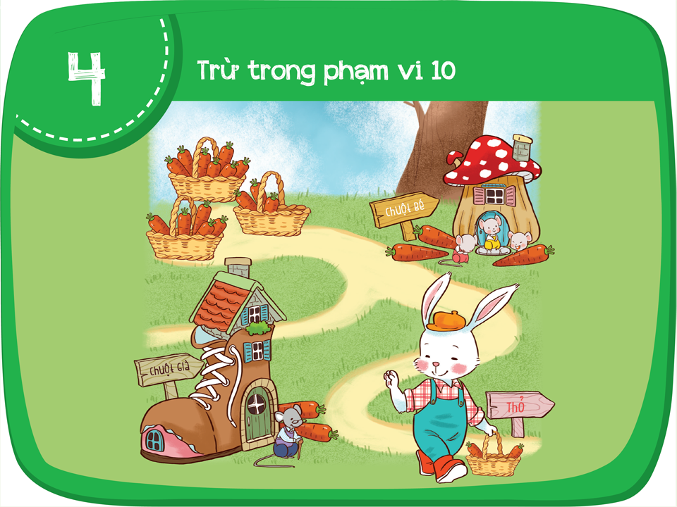

Slide 3

Ôn tập 4

Slide 4

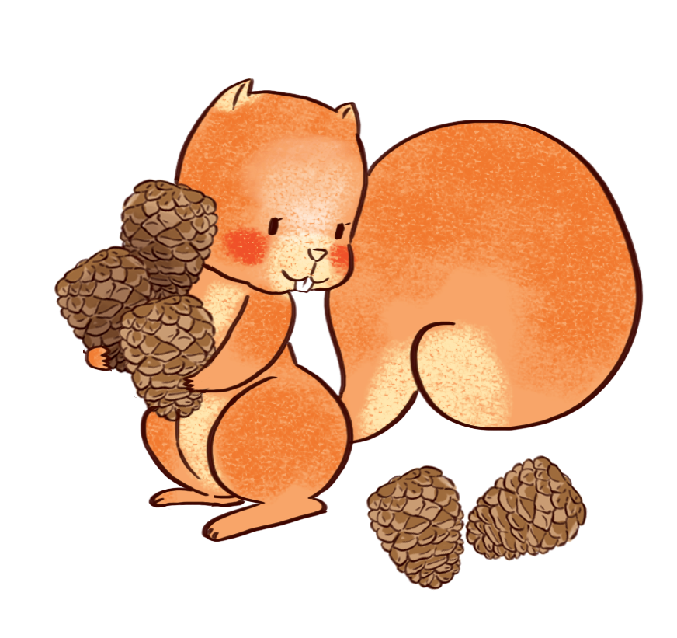
Chọn phép tính đúng rồi trả lời câu hỏi.
Còn bao nhiêu quả thông chưa được nhặt?
5 – 2
5 – 3

Slide 5
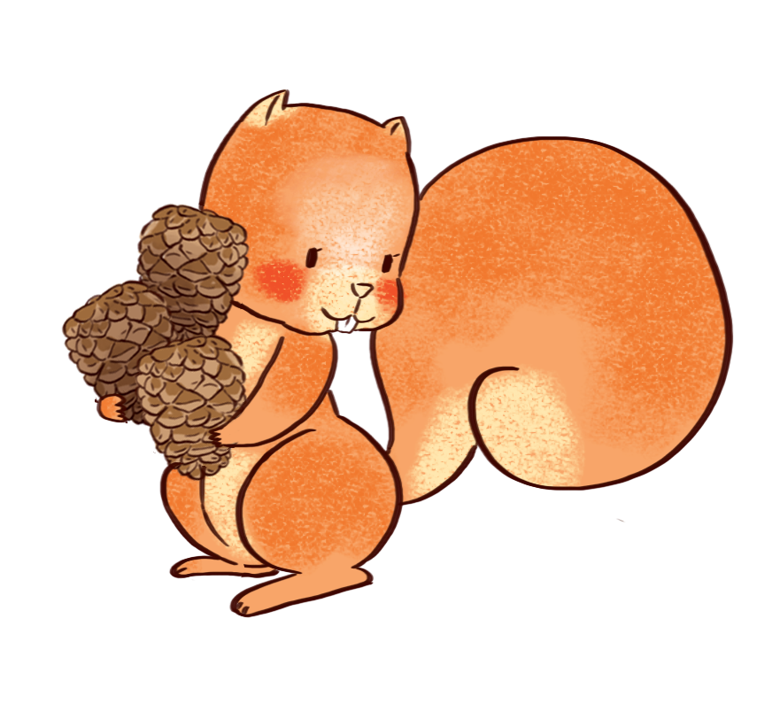
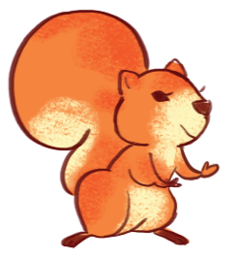
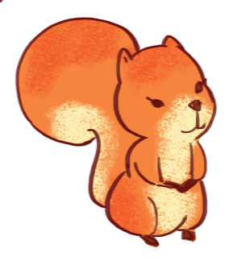
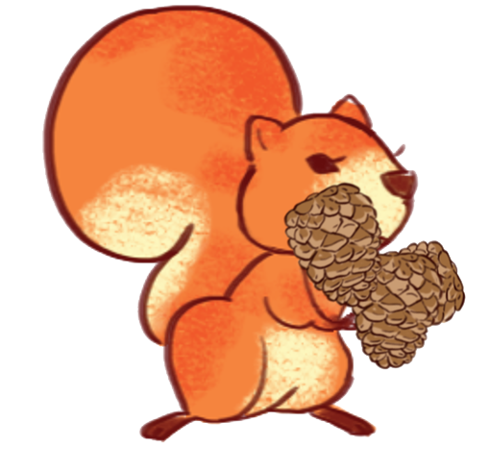
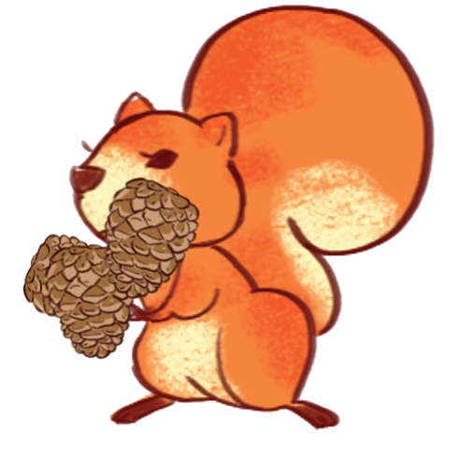
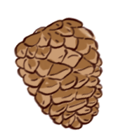
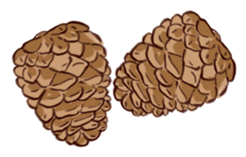
Chọn phép tính đúng rồi trả lời câu hỏi.
Còn bao nhiêu quả thông chưa được nhặt?
5 – 2
5 – 3
Còn 2 quả thông chưa được nhặt.

Slide 6


Tính.
– 3
– 2
7
4
2
7 – 3 = 4
4 – 2 = 2
7 – 3 – 2 = 2
10 – 5 =
9 – 3 =
8 – 3 =
10 – 5 – 2 =
9 – 3 – 4 =
8 – 3 – 5 =

Slide 7
Tính.
– 3
– 2
4
7 – 3 =
7
4
2
2
4 – 2 =
7 – 3 – 2 =
2

Slide 8
Tính.
– 3
– 2
7
4
2
7 – 3 = 4
4 – 2 = 2
7 – 3 – 2 = 2
6
10 – 5 =
5
9 – 3 =
8 – 3 =
5
2
8 – 3 – 5 =
3
9 – 3 – 4 =
0
10 – 5 – 2 =

Slide 9

Chọn >, = hoặc <.
9 – 2
?
7 – 1
5 – 2
?
8 – 3 – 2
9 – 5
?
4 + 2

Slide 10
Chọn >, = hoặc <.
9 – 2
>
?
7 – 1
7 – 1
7
>

Slide 11
Chọn >, = hoặc <.
9 – 2
>
7 – 1
5 – 2
=
8 – 3 – 2
?
9 – 5
<
4 + 2
?

Slide 12


Nêu phép tính rồi trả lời câu hỏi.
a. Tốp ca có bao nhiêu bạn trai?
b. Mỗi bạn trai đứng cùng một bạn gái. Còn mấy bạn trai đứng riêng?
?
–
4
=
?
?
?
4
=
?
Tốp ca có 10 bạn, đã đủ 4 bạn gái.

Slide 13
Nêu phép tính rồi trả lời câu hỏi.
a. Tốp ca có bao nhiêu bạn trai?
–
=
6
?
4
?
10
Tốp ca có 6 bạn trai.
Tốp ca ,
đã đủ 4 bạn gái.
có 10 bạn

Slide 14
Nêu phép tính rồi trả lời câu hỏi.
b. Mỗi bạn trai đứng cùng một bạn gái. Còn mấy bạn trai đứng riêng?
–
=
2
?
4
?
6
?
Còn 2 bạn trai đứng riêng.
Tốp ca có 10 bạn, đã đủ 4 bạn gái.

Slide 15


